Slide 1



Staráme se o vodu…
Sdružení oboru vodovodů a kanalizací ČR, z.s.
www.sovak.cz

Slide 2

Světový den vody
18. 03. 2024
Ing. Vilém Žák
Ředitel a člen představenstva
Sdružení oboru vodovodů a kanalizací ČR, z.s.
www.sovak.cz

Slide 3
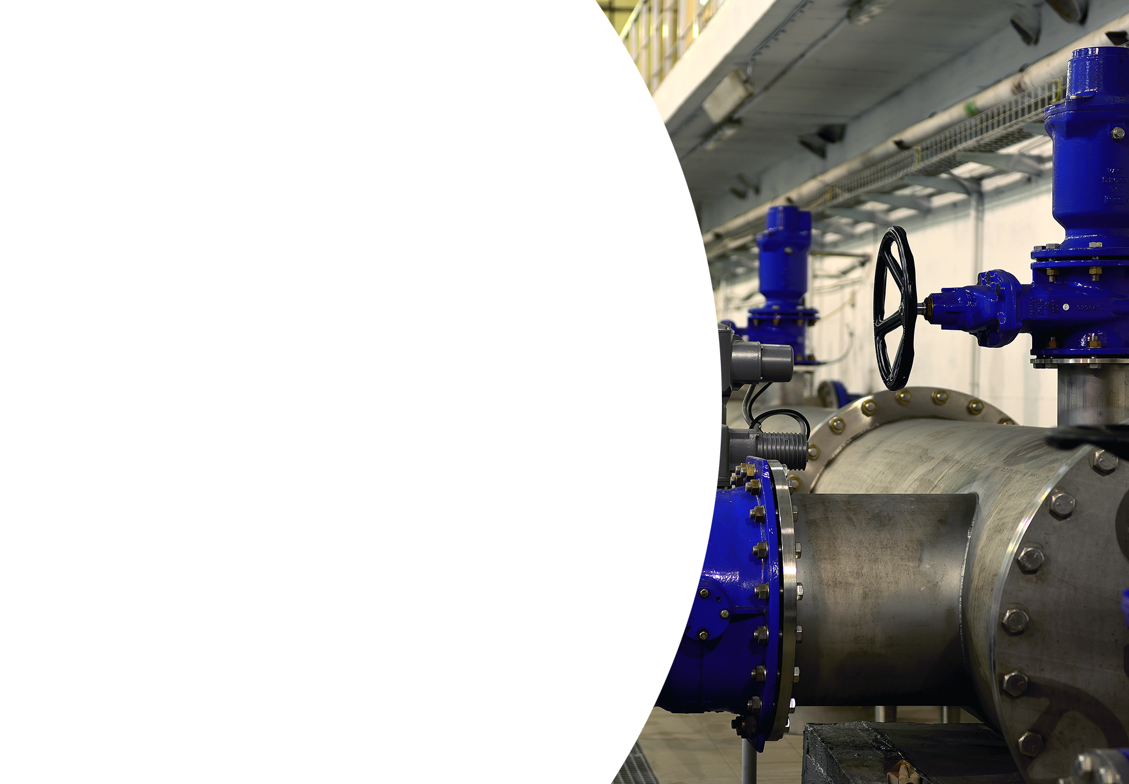
01
Kde je aktuálně vodárenství?
www.sovak.cz

Slide 4
Co má vliv na nakládání s vodou?
Změny v rozložení srážek
Zadržení vody která spadne
Nádrže
Péče o půdu
Růst průměrných teplot
Nakládání se zdroji vody
Připojení na větší vodárenské soustavy
Propojení sítě
Přístup k čištění vody
Srážková voda zatěžuje čistírny
Oddílné kanalizace
Sdružení oboru vodovodů a kanalizací ČR, z.s. | Praha
| 04

Slide 5


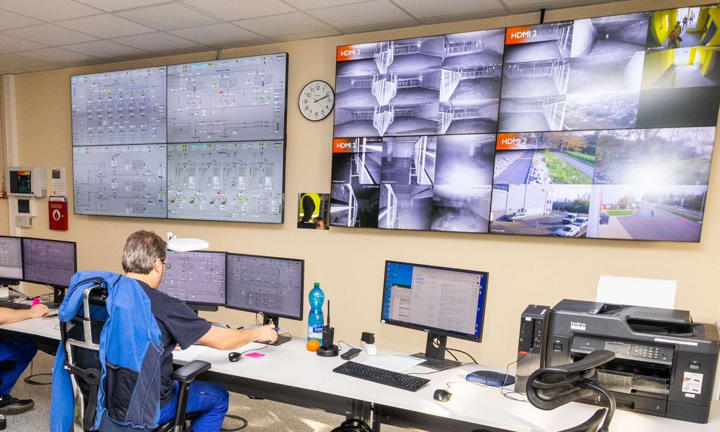
Aktuální výzvy oboru VaK v ČR
Obor, stejně jako celá společnost, musí reflektovat novou geopolitickou situaci.
Nový pohled na zajištění bezpečnosti dodávek vody a odvod a čištění vod odpadních:
  ochrana vodních zdrojů,
  propojování vodárenských soustav,
  fyzická i kybernetická bezpečnost,
  posílení kapacity náhradního zásobování.
Sdružení oboru vodovodů a kanalizací ČR, z.s. | Praha
| 05

Slide 6


Zatížení vodárenského oboru
Primárním úkolem je zajistit bezpečnou dodávku kvalitní pitné vody a odvedení a vyčištění odpadní vody, ale…
Rozšířená odpovědnost výrobce – princip znečišťovatel platí je základ, nelze klást nároky na úplném konci řetězce
Posun v kvalitě analytických postupů – nové mikropolutanty, ty je však nutno zakázat u zdroje
Nároky na kvalitu vyčištěné odpadní vody – obor připraven na inovaci a zavádění nových postupů
Sdružení oboru vodovodů a kanalizací ČR, z.s. | Praha
| 06

Slide 7
Služba pro obyvatele ČR
Počet obyvatel ČR zásobovaných z veř. vodovodů: 10,069 mil. (95,6 %)
Výroba pitné vody: 576 mil.m³
z toho spotřeba domácností 328,7 mil. m³
z toho spotřeba domácností 89,4 l/osoba/den
Ztráty pitné vody v trubní síti: 84 mil.m³ (14,7 %)
Počet obyvatel připojených na kanalizaci: 9,191 mil.(87,3 %)
Celkem vyčištěno odpadních vod: 799 mil. m³
z toho srážkové vody 346 mil. m³
z toho splaškové vody, průmyslové a ostatní vody 456 mil. m³
z toho průmysl, zemědělství, ostatní odběratelé 149,4 mil. m³
řádní členové SOVAK ČR 9,186 mil. (91,2%)
řádní členové SOVAK ČR 7,805 mil (84,9 %)
| 07

Slide 8
Statistická data a vývoj VaK v ČR
Proč?
Obor nelze řídit bez jeho důkladné znalosti a to zaručuje právě znalost dat,
základem je „měřit a měřit správně“.
Časové řady za období 30 let 1989 – 2021 jsou čerpány z oficiálních ročenek vydaných Ministerstvem zemědělství a Ministerstvem životního prostředí České republiky.
Porovnání dat ČR a dalších evropských zemí čerpáno z dat získaných asociací EurEau jejímž je SOVAK ČR členem již 17 let (od roku 2006).
V ČR jsou systematicky po dlouhou dobu a na centrální úrovni sbírána data popisující komplexně situaci v oboru VaK, např. voda vyrobená je měřena od 50 let 20. stol – tedy cca 70 let.
Odevzdání dat jednotlivých subjektů je povinné a dáno platnou českou legislativou, přestože ne všechny subjekty plní povinnosti v plném rozsahu, je zde rostoucí tlak regulátora a situace se průběžně zlepšuje.
Následující grafy ukazují cílenou a dlouhodobou práci oboru VaK
Sdružení oboru vodovodů a kanalizací ČR, z.s. | Praha
| 08

Slide 9
| 09
Notes:
od roku 2004 denní spotřeba na osobu pod 100 l/den

Slide 10
| 10
Notes:
od roku 2004 denní spotřeba na osobu pod 100 l/den

Slide 11
| 11

Slide 12
Sdružení oboru vodovodů a kanalizací ČR, z.s. | Praha
| 12

Slide 13
100 l/os/den
| 13

Slide 14
| 14
Notes:
od roku 2004 denní spotřeba na osobu pod 100 l/den

Slide 15
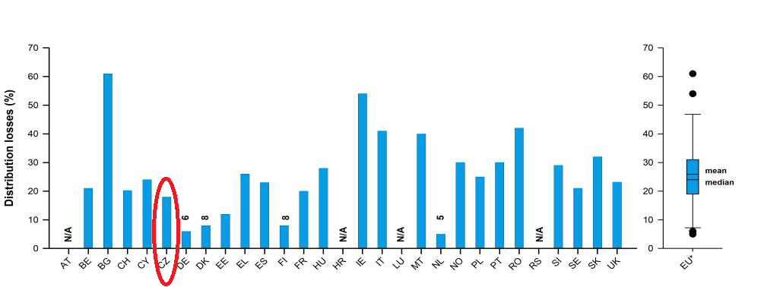
Délka vodovodní a kanalizační sítě v zemích EU
Ztráty vody v zemích EU
| 15
Notes:
od roku 2004 denní spotřeba na osobu pod 100 l/den

Slide 16
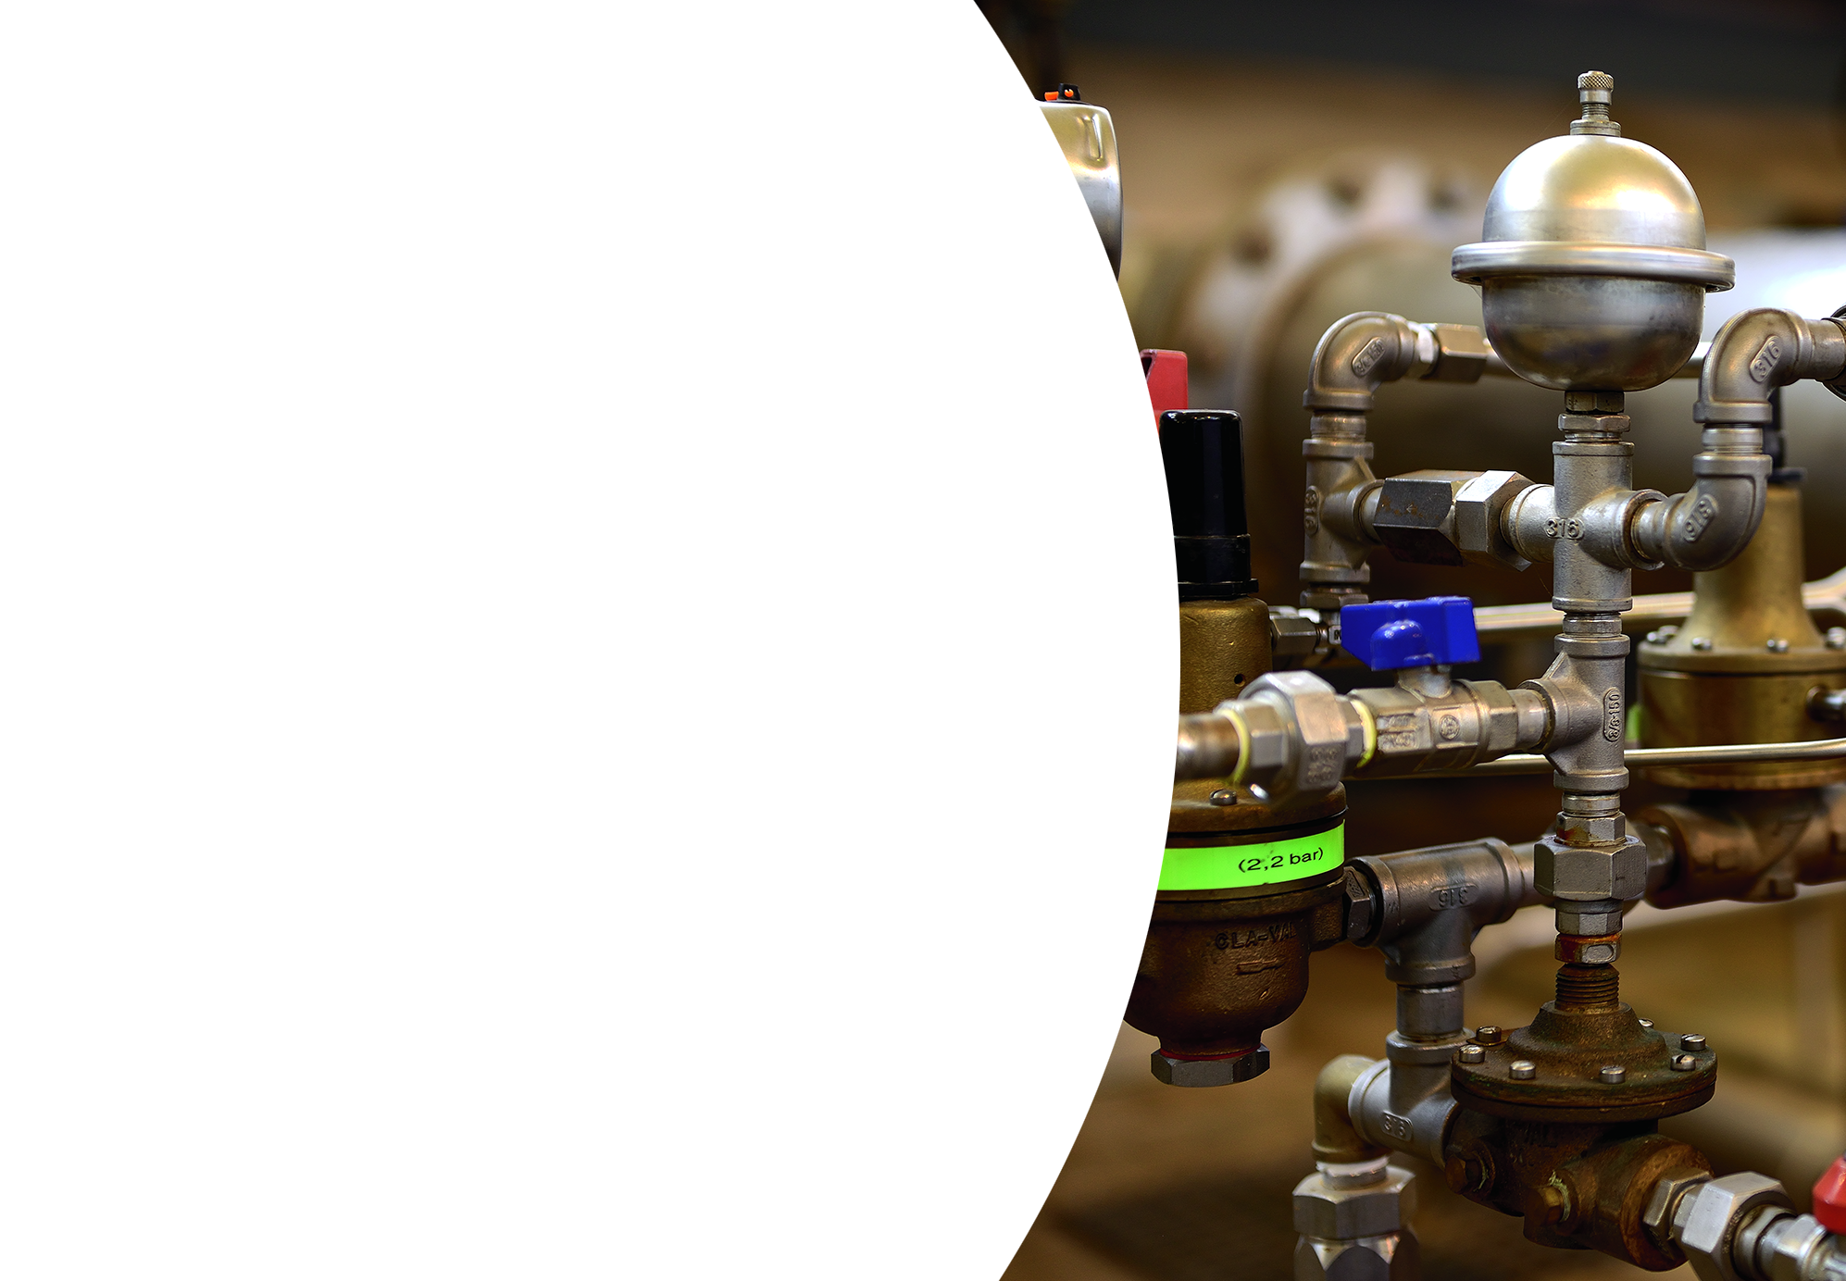
02
Kam směřujeme?
www.sovak.cz

Slide 17
Poziční dokument - Hlavní cíle pro obor do roku 2030
Poskytování bezpečných a spolehlivých vodohospodářských služeb.
Ochrana vodních zdrojů jako zranitelného strategického zdroje.
Podpora hodnoty vodohospodářských služeb k zajištění dlouhodobě udržitelného financování.
Posun k vodohospodářským službám, které jsou šetrné ke zdrojům a jsou klimaticky neutrální.
Posílení ochrany vodních zdrojů a odolnosti vodohospodářských služeb z hlediska přírodních katastrof, vývoje klimatu, ekonomiky, legislativy a dalších bezpečnostních rizik.
  Extrémní hydrologické jevy a přírodní katastrofy.
  Bezpečnostní rizika.
  Ekonomika a legislativa.
Podpora vody v oběhovém hospodářství.
Umožnění inovací a inspirování profesionálů ke splnění současných i budoucích výzev.
Správa dlouhodobých aktiv v rychle se měnícím prostředí.
Sdružení oboru vodovodů a kanalizací ČR, z.s. | Praha
| 17

Slide 18
Index využívání vody (WEI+)
Jedná se o měřítko celkové spotřeby sladké vody jako procentní podíl obnovitelných zdrojů sladké vody (podzemní a povrchové vody) v daném čase a místě. Vyčísluje, kolik vody se odebírá a kolik vody je v daném území disponibilní.
ČR na 5. pozici ve využití zdrojů vody v Evropě!!!
Sdružení oboru vodovodů a kanalizací ČR, z.s. | Praha
| 18

Slide 19
Kde potřebujeme zlepšení?
Jedním z hlavních, dlouhodobých a stále se prohlubujících problémů oboru je velká atomizace, kterou potvrzuje i Zpráva z benchmarkingu, vydávaná každoročně MZe.
Z pohledu SOVAK ČR ovlivněna:
  Nevhodnou dotační politikou,
  Část municipalit pracuje spíše politicky a nevhodně využívají nastavení oboru,
  Regulace důrazně dohlíží na velké subjekty a přehlíží nedostatky malých, kterých je však z hlediska. množství nezanedbatelné množství
Stále přetrvávají rozdíly mezi povinnostmi kladenými na velké a malé provozovatele.
Stejně tak je i nadále velký rozdíl ve schopnostech provozovat a spravovat vodárenskou infrastrukturu mezi velkými a malými provozovateli.
„Koncový zákazník“ je stejný u velkého i malého provozovatele. Nestejné nároky na odlišné velikosti provozní či vlastnické struktury vedou k tomu, že někteří zákazníci mají zajištěnou kvalitnější a bezpečnější službu, což není správně!
Nezbytná je změna vedoucí k ochraně zákazníka!
Sdružení oboru vodovodů a kanalizací ČR, z.s. | Praha
| 19

Slide 20
Evropa – změny v legislativě jako výzva?
Rámcová směrnice o vodě (WFD)
Směrnice o jakosti vody pro lidskou potřebu (DWD) – nové nastavení – zvýšení četnosti vzorků i pro provozovatele pod 100 m³/den
Směrnice o bezpečnosti sítí a informačních systémech (NIS NIS2) - střední/velký podnik, zásobuje více než 50 000 EO
Green Deal – fit for 55
  ELD – Směrnice o odpovědnosti k životnímu prostředí
  EQSD – Směrnice o normách environmentální kvality
  EED – Směrnice o energetické účinnosti
  RED – Směrnice o obnovitelných zdrojích energie
  CERD – Směrnice o odolnosti kritických subjektů
Směrnice o čištění městských odpadních vod (UWWTD) – novela – např. zpřísnění limitů pro provozovatele nad 10 000 EO (revize ukončena)
Kaly (SSD)
Nařízení o taxonomii – 2020/852 – nově se týká podniků s 250 a více zaměstnanci a obratem větším než 40 mil. EUR, popř. bilanční sumou nad 20 mil. EUR.
| 20

Slide 21

03
SOVAK ČR a jeho role
www.sovak.cz

Slide 22
Kdo jsme…
34 let (od roku 1989) SOVAK ČR sdružuje právnické a fyzické osoby, které zajišťují v České republice:
  Zásobování pitnou vodou
  Odvádění a čištění odpadních vod
  Správu či provoz vodovodů a kanalizací pro veřejnou potřebu
  Výstavbu, rozvoj a vlastnictví vodohospodářské infrastruktury
116 řádných členů
128 přidružených členů
Zásobování kvalitní pitnou vodou pro více jak 9 mil. obyvatel
Odvádění a čištění odpadních vod pro téměř 8 mil. obyvatel
SOVAK ČR je apolitická a ryze oborná organizace
Sdružení oboru vodovodů a kanalizací ČR, z.s. | Praha
| 22

Slide 23
Hlavní úkoly SOVAK ČR
Formulovat a hájit společné zájmy všech jeho členů ve věcech legislativních, technických a ekonomických.
15 odborných komisí.
Spolupracovat s odbornými organizacemi v tuzemsku a v zahraničí.
Pro potřeby svých členů vydávat odborný časopis Sovak a zajišťovat chod webových stránek spolku.
Vydávat odborné publikace, které jsou zaměřeny na pomoc pracovníkům v oboru i jako podklad pro celoživotní vzdělávání.
Připravovat ročenku s kompletními údaji o všech řádných i přidružených členech včetně nejdůležitějších provozních parametrů.
Pořádání vzdělávacích kurzů, odborných seminářů, konferencí a výstav.
Zabezpečovat koordinaci činnosti a služeb podle potřeb a zájmů svých členů, zejména informačního, poradenského a vzdělávacího charakteru.
| 08
Sdružení oboru vodovodů a kanalizací ČR, z.s. | Praha
| 23

Slide 24
Děkuji
za pozornost.
Sdružení oboru vodovodů a kanalizací ČR, z.s.
Novotného lávka 200/5
110 00 Praha 1
T: 221 082 207 / 221 082 346
E: sovak@sovak.cz / www.sovak.cz

